Slide 1
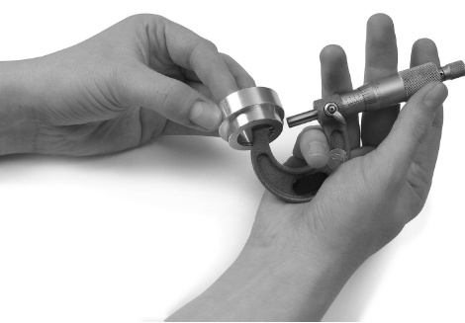
Bab 1
Besaran Fisika dan Satuannya
Kemampuan dasar yang akan Anda miliki
setelah mempelajari bab ini adalah
sebagai berikut:
Dapat mengukur besaran fisika (massa, panjang, dan waktu)
Dapat melakukan penjumlahan vektor.
Pengukuran
Besaran dan Satuan
Penjumlahan Vektor

Slide 2
Pengukuran
Alat Ukur Panjang dan Ketelitiaannya
a. Mistar
Skala terkecil mistar adalah 1 mm atau 0,1 cm.
Ketelitian atau ketidakpastian mistar adalah
½ x 1 mm = 0,5 mm atau 0,05 cm.

Slide 3
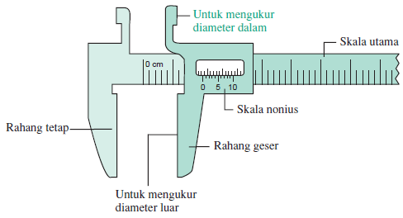
Jangka Sorong
Jangka sorong terdiri atas dua skala, yaitu skala utama dan
skala nonius.
Beda skala nonius dengan skala utama adalah: 0,1 cm – 0,09 cm
Skala terkecil jangka sorong adalah 0,1 mm atau 0,01 cm.
Ketelitian jangka sorong:
½ x 0,1 mm = 0,05 mm atau 0,005 cm

Slide 4
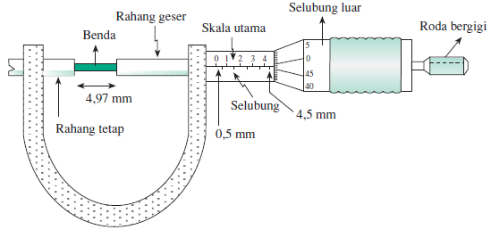
Mikrometer Skrup
Skala utama tertera pada selubang dan skala nonius tertera pada selubang luar.
Selubang luar memiliki 50 skala, 1 skala pada selubang luar sama dengan jarak maju atau mundur rahang geser sejauh 0,5 mm/50 = 0,01 mm.
Skala terkecil mikrometer skrup adalah 0,01 mm atau 0,001 cm.
Ketelitian mikrometer skrup adalah ½ x 0,01 mm = 0,005 mm atau 0,0005 cm.

Slide 5
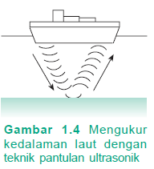
Beberapa Teknik Pengukuran Panjang
Fathometer memancarkan pulsa elektronik.
Cepat rambat bunyi dalam air adalah
v = 1500 m/s.
Selang waktu antara pulsa pancar sampai pulsa pantul diterima kembali oleh fathometer adalah Δt = 8 sekon
Kedalaman laut =
=
= 6000 m

Slide 6
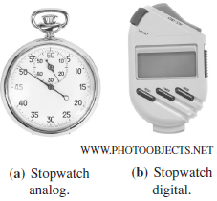
Alat Ukur Waktu dan Ketelitiannya
Alat ukur waktu yang umum adalah stopwatch.
Skala terkecilnya adalah sekon = 0,1 sekon
Ketelitian = stopwatch
x skala terkecil = x 0,1 sekon = 0,05 sekon

Slide 7
Ketidakpastian pada Pengukuran
a. Kesalahan
Kesalahan (error) adalah penyimpangan nilai yang diukur dari nilai benar x₀.
Tiga macam kesalahan:
Keteledoran disebabkan oleh keterbatasan pengamat.
2. Kesalahan acak disebabkan fluktuasi-fluktuasi yang halus pada kondisi-kondisi pengukuran.
3. Kesalahan sistematis menyebabkan kumpulan acak bacaan hasil ukur distributif secara konsisten di sekitar nilai rata-rata yang cukup berbeda dengan nilai sebenarnya.

Slide 8
Penyebab kesalahan pengukuran antara lain sebagai berikut.
Kesalahan kalibrasi, yaitu penyesuaian pembubuhan nilai pada garis skala pada saat pembuatannya.
2. Kesalahan titik nol
3. Kesalahan komponen lain,seperti melemahnya pegas.
4. Kesalahan arah pandang membaca nilai skala.

Slide 9
Melaporkan Hasil Pengukuran
Hasil pengukuran suatu besaran dilaporkan sebagai
x adalah nilai pendekatan terhadap nilai benar x₀
Δx adalah nilai ketidakpastian
(1) Pengukuran tunggal
(2) Pengukuran berulang

Slide 10
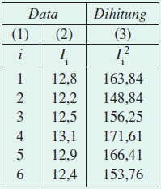
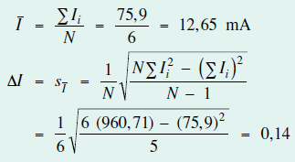
Contoh 1.1 Hasil Pengukuran Berulang

Slide 11
Angka Penting
a. Notasi Ilmiah
Notasi ilmiah dinyatakan sebagai
Notasi ilmiah, massa elektron
0,000 000 000 000 000 000 000 000 000 000 9,11 kg
Ditulis 9,11 x 10⁻³¹ kg
Massa bumi
6,000 000 000 000 000 000 000 000, kg
Ditulis 6 x 10²⁴ kg

Slide 12
Aturan Angka Penting
Angka penting adalah semua angka yang diperoleh dari hasil pengukuran, yang terdiri dari angka eksa dan satu angka terakhir yang ditaksir (atau diragukan)

Slide 13
Aturan-aturan Angka Penting
Semua angka bukan nol adalah angka penting. Angka nol yang terletak di antara dua angka bukan nol termasuk Semua angka nol yang terletak pada deretan akhir dari angka-angka yang ditulis di belakang koma desimal termasuk angka penting. Angka-angka nol yang digunakan hanya untuk tempat titik desimal adalah bukan angka penting. Bilangan-bilangan puluhan, ratusan, ribuan, dan seterusnya yang memiliki angka-angka nol pada deretan akhir harus dituliskan dalam notasi ilmiah agar jelas apakah angka-angka nol tersebut termasuk angka penting atau bukan.

Slide 14
Berhitung dengan Angka Penting
Aturan penjumlahan dan pengurangan
Dalam penjumlahan, hasilnya hanya boleh mengandung satu angka taksiran.
Jumlahkan 2,74 x 10⁴ g dan 5,950 x 10³ g.
2 x 10⁴ g = 27,4 x 10³ g → 4 angka taksiran
5,950 x 10³ g = 5,950 x 10³ g → 0 angka taksiran
+
33,350 x 103 g →dibulatkan 33.4 x 10³ g
notasi ilmiah 3,34 x 10⁴ g

Slide 15
Aturan Perkalian dan Pembagian
0,628 cm x 2,2 cm = 1,38226 cm²
(4ap) (2ap) = 1,4 cm²
(2ap)
[catatan ap singkatan dari angka penting]

Slide 16
Ketidakpastian pada Hasil Percobaan
Ketelitian (akurasi) adalah suatu aspek yang menyatakan tingkat pendekatan dari nilai hasil pengukuran alat ukur dengan nilai x₀.
Ketidakpastian relatif
Ketepatan (persisi) adalah suatu aspek pengukuran yang menyatakan kemampuan alat ukur untuk memberikan hasil pengukuran sama pada pengukuran berulang.

Slide 17
Ketidakpastian Mutlak dan Relatif
Pengukuran tunggal maupun pengukuran berulang hasilnya dilapordkan sebagai x = x₀± Δx
Δx dinamai ketidakpastian mutlak.
Ketidakrelatif, yaitu Δx/x.
Makin kecil ketidakpastian relatif, makin tinggi ketelitian pengukuran tersebut.

Slide 18
Ketidakpastian Besaran yang Tidak Diukur Secara Langsung
Nilai x dan y yang diperoleh dari pengukuran secara langsung dinyatakan sebagai
x = x₀±Δx
y = y₀ ±Δy
Bagaimana menentukan z₀ dan ∆z dari x₀, y₀
dan ∆x, ∆y?

Slide 19
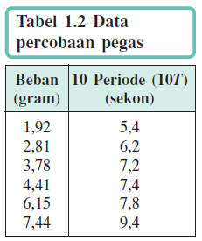
Pengolahan dan Penyajian Data
Meluruskan Persamaan
Berdasarkan rumus periode getaran pegas, yaitu

Slide 20
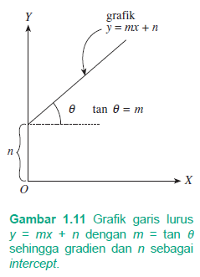

Slide 21
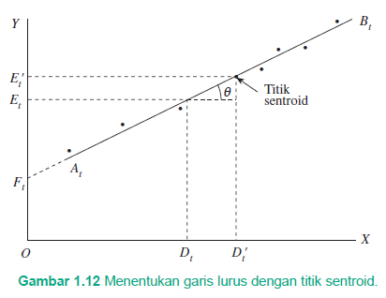
Penentuan Garis Lurus Terbaik
secara Grafik

Slide 22
Besaran dan Satuan
Sistem Internasional
Besaran Panjang
Satu meter adalah jarak yang ditempuh cahaya (dalam waktu) dalam selang waktu 1/299 792 458 sekon.” (CGPM ke-17, 1983)
Besaran Massa
Satu kilogram adalah massa sebuah kologram standar (sebuah silinder terbuat dari platina-iridium).
Besaran Waktu
Satu sekon disefinisikan sebagai selang waktu yang diperlukan oleh atom sesium-133 melakukan getaran sebanyak 9 192 631 770 kali dalam transisi antara dua tingkat energi dasarnya.

Slide 23
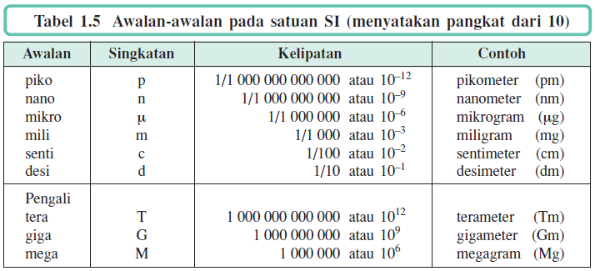
Apa Keuntungan Satuan SI?

Slide 24
Satuan Besaran Turunan
Luas = panjang × lebar, maka satuan luas adalah m × m ² = m.
Massa jenis = massa/volum, maka satuan massa jenis adalah kg/m³ atau kg⋅m⁻³.

Slide 25
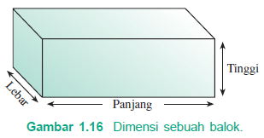
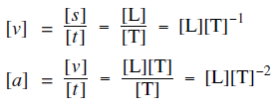
Apa yang Dimaksud dengan Dimensi?
Dimensi suatu besaran menunjukkan cara besaran itu tersusun dari besaran-besaran pokok.

Slide 26
Menjumlahkan dan Mengurangkan Besaran
Dapatkah Anda menjumlahkan 5 kg dan 30 N?
Dua besaran atau lebih hanya dapat dijumlahkan atau dikurangkan jika besaran tersebut memilki dimensi yang sama.
Posisi sebuah partikel dinyatakan dengan x = A + Bt + Ct persamaan ini benar jika dimensi [A] = [Bt] = [Ct] = [x].

Slide 27
Apakah Manfaat Analisis Dimensi?
dapat digunakan untuk membuktikan dua
besaran fisika serta atau tidak.
2. dapat digunakan untuk menentukan persamaan yang pasti salah atau mungkin benar.
3. kesebandingan besaran fisika tersebut dengan besaran-besaran fisika lainnya diketahui.

Slide 28
Penjumlahan Vektor
Besaran skalar adalah besaran yang hanya memilki besar (nilai) saja.
Besaran vektor adalah besaran yang memilki besar (nilai) dan juga arah

Slide 29
Bagaimana Menyatakan Suatu Vektor?
Lambang suatu vektor misalnya a atau F suatu vektor perpindahan dengan besar 60 m dan berarah 45° utara dari timur.

Slide 30
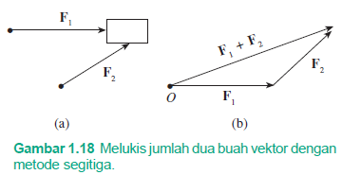
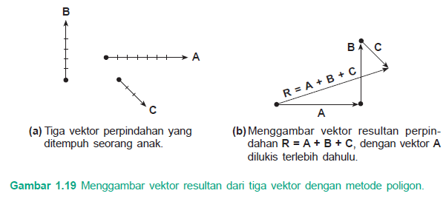
Melukis Penjumlahan atau
Selisih Vektor

Slide 31
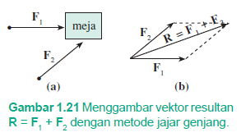
Melukis Penjumlahan Vektor dengan Metode Jajargenjang

Slide 32
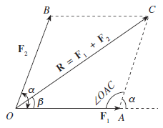
Menentukan Vektor Resultan dengan Metode Analitis
Menentukan Resultan Dua Vektor dengan Rumus Kosinus
Besar vektor resultan
Batas vektor resultan

Slide 33
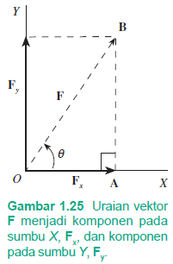
Menentukan Vektor Resultan dengan
Cara Vektor Komponen

Slide 34
Bagaimana Besar dan Arah Vektor Jika Kedua Komponen Diketahui?
Besar vektor
Arah vektor

Slide 35
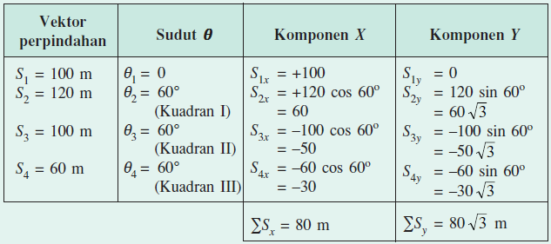
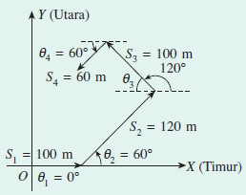
Menentukan Vektor Resultan
dengan Vektor Komponen

